Slide 1
Električna merenja
13.03.2024.

Slide 2
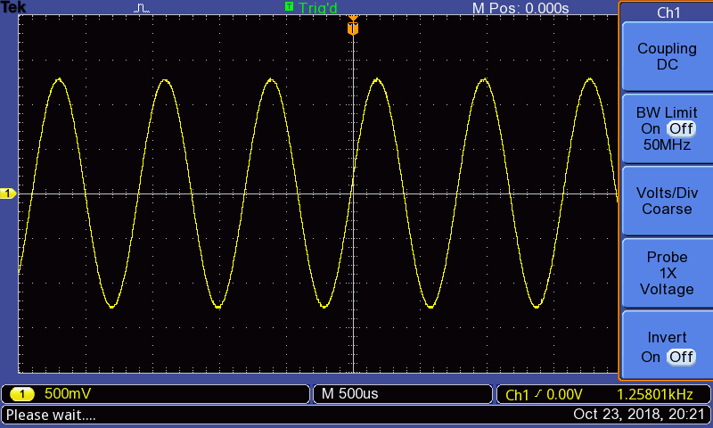
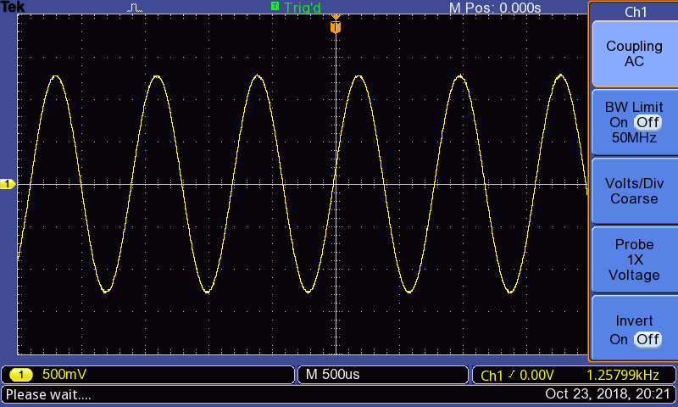
„Čitanje“ slike – merenja paramatara signala
Pronađite razliku

Slide 3
„Čitanje“ slike – merenja paramatara signala
Pronađite razliku
Frekvencija signala okidnog kola – procena na osnovu parametara signala nije neobično da se malo menja u vremenu. Koliko malo zavisi od signala (koliko ima šuma, kog je talasnog oblika, koje frekvencije i slično)

Slide 4
„Čitanje“ slike – merenja paramatara signala
Pronađite razliku
DC – ukupan signal u_{Y}(t)
AC – samo naizmenična komponenta signala u_{y}(t)

Slide 5
„Čitanje“ slike – merenja paramatara signala
Pronađite razliku
Slike izgledaju isto zato što je jednosmerna komponenta signala (srednja vrednosti) U_{Y}=0

Slide 6

„Čitanje“ slike – merenja paramatara signala
Na ekranu se vidi „nivo“ nule koji je kod digitalnih osciloskopa često označen na samom ekranu pogodnom oznakom (kada se pomera kontrola za pomeranje slike po vertikali, ispisuje se položaj)

Slide 7
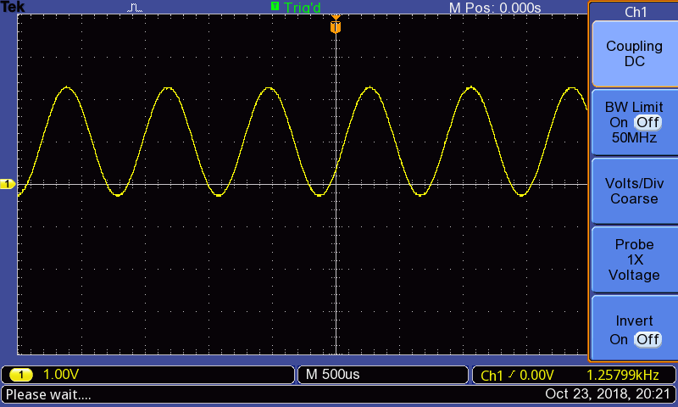

„Čitanje“ slike – merenja paramatara signala
DC – ukupan signal u_{Y}(t)
AC – samo naizmenična komponenta signala u_{y}(t)

Slide 8
„Čitanje“ slike – merenja paramatara signala
Gruba procena (gruba čak i za merenje na osciloskopu) je da je U_{Y}=1 V (na vežama će biti objašnjeno kako može da se tačnije izmeri)

Slide 9
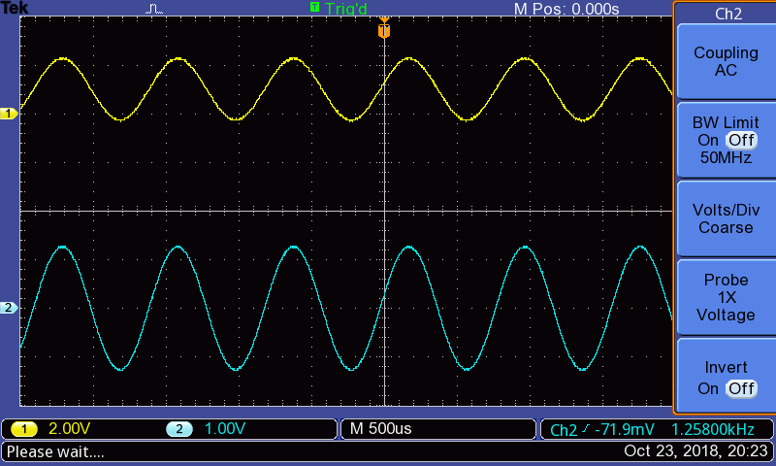
„Čitanje“ slike – merenja paramatara signala
Uključena su oba kanala, prvi u položaju DC a drugi AC
Prividno različite ampitude su posledica različitog podešavanja pojačanja po vertikalnoj osi, k_{y1}=2 V/div a k_{y2}=1 V/div

Slide 10
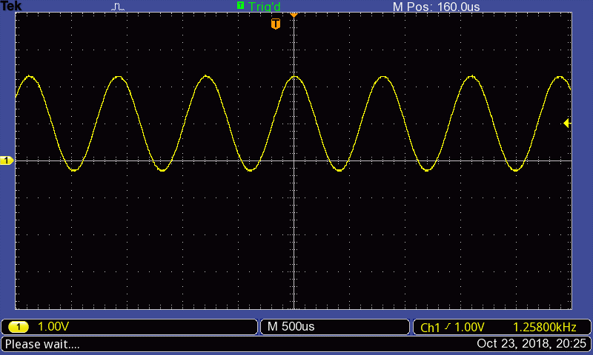
„Čitanje“ slike – merenja paramatara signala
Slika pomerena tako da se lepo pročita maksimalna vrednost napona
Podešavanje
DC
k_{y}=1 V/div
k_{x}=500 µs/div
Maksimalna vrednost U_{max}=2.3div·1V/div=2.3 V

Slide 11
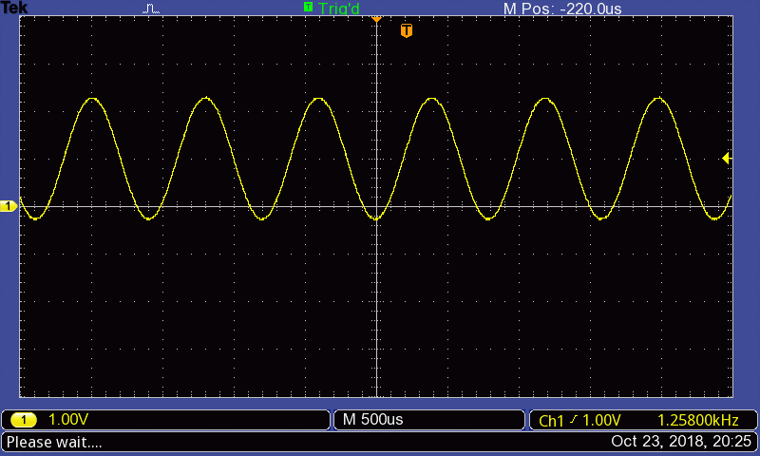
„Čitanje“ slike – merenja paramatara signala
Slika pomerena tako da se lepo pročita minimalna vrednost napona
Podešavanje
DC
k_{y}=1 V/div
k_{x}=500 µs/div
Minimalna vrednost
U_{min}= - 0.2div·1V/div= - 0.2 V
„Peak – to Peak“ („piktupik“)
U_{PP}=U_{max}-U_{min}=2.5 V
u_{y}(t)=U₀cos(2πft)
U₀=U_{PP}/2=1.25 V

Slide 12
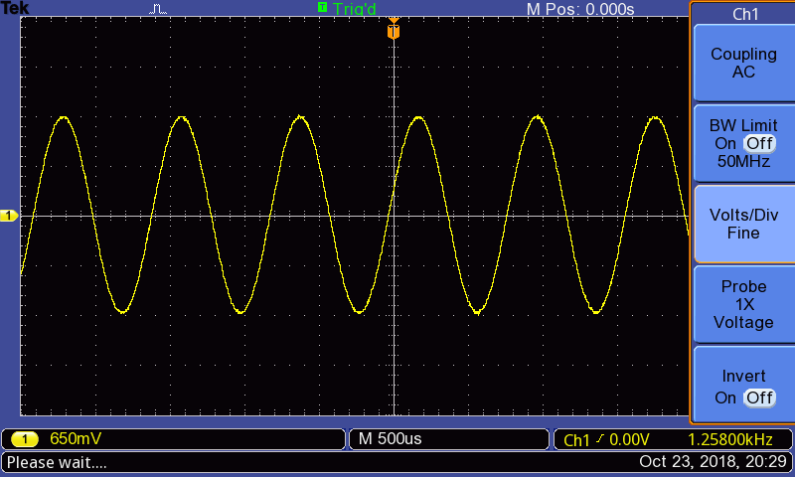
„Čitanje“ slike – merenja paramatara signala
Podešavanje
DC
k_{y}=1 V/div
k_{x}=500 µs/div
Perioda
T=1.6div·500µs/div=800µs
u_{y}(t)=U₀cos(2πft)
f=1/T=1250 Hz
Pojačanje po vertikali podešeno na „međuvrednost“ Fine – slično kao kada se analogni osciloskop koristi u nekalibrisanom položaju preklopnika za kontrolu vertikalne podele

Slide 13
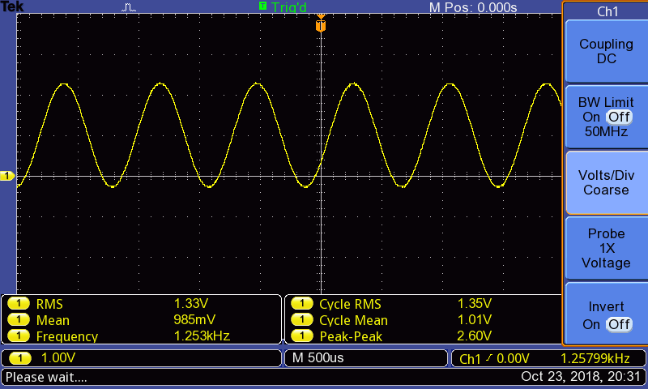
„Čitanje“ slike – merenja paramatara signala
Podešavanje
DC
k_{y}=1 V/div
k_{x}=500 µs/div
Mi smo izmerili:
U_{Y}=1 V
U_{PP}=U_{max}-U_{min}=2.5 V
f=1/T=1250 Hz

Slide 14
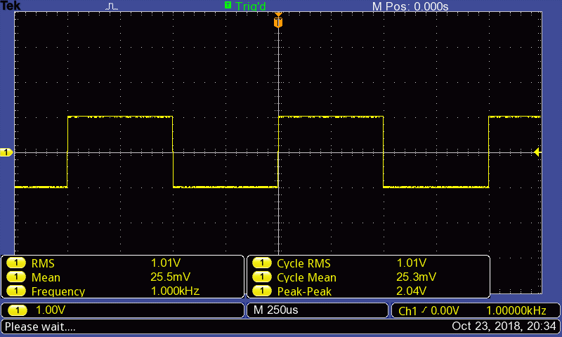
„Čitanje“ slike – merenja paramatara signala
Podešavanje
DC
k_{y}=1 V/div
k_{x}=250 µs/div
Pravougaona povorka impulsa, simetrična oko nule i faktor τ/T=0.5, T – perioda signala, τ – deo periode kada je signal pozitivan
Koriste se i termin faktor ispunjenosti impulsa (τ – trajanje impulsa)

Slide 15
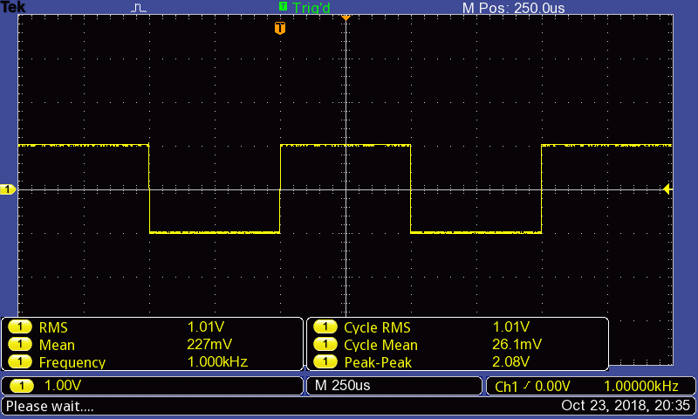
„Čitanje“ slike – merenja paramatara signala
RMS – efekttivna vrednost segmenta signala koji se vidi na ekranu
Cycle RMS – efektivna vrednost signala računata na jednoj periodi („po definiciji“ za periodičan signal)
Mean – srednja vrednost segmenta signala koji se vidi na ekranu
Cycle Mean - srednja vrednost signala računata na jednoj periodi („po definiciji“ za periodičan signal)
Mena i Cycle Mean se razlikuju zato što se ne vidi ceo broj perioda signala

Slide 16
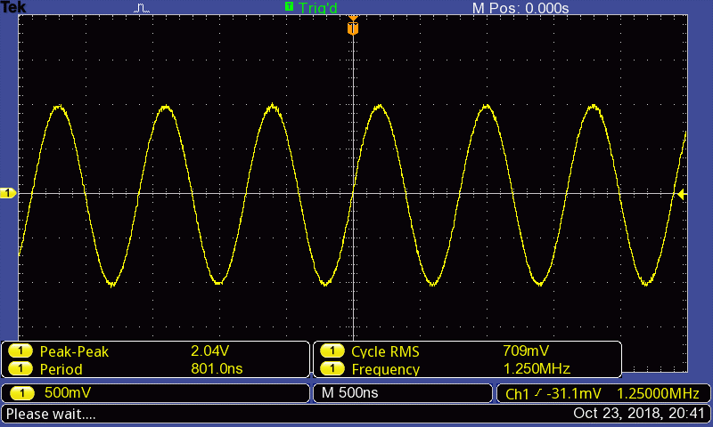
„Čitanje“ slike – merenja paramatara signala
Frekvencija odabiranja sa kojom se diskretizuje signal može da se odredi tako što znamo da na celom ekranu ima 2500 tačaka
f_{s}=1/ΔT
ΔT=10⋅k_{x}/2500=2 ns
fs=500 MHz
f_{s}>>f=1.25 MHz (frekvencija signala)

Slide 17
„Čitanje“ slike – trajanje usponske i silazne ivice
U idealnom slučaju, ivice „nemaju trajanje“
Trajanje usponske i silazne ivice je parametar koji se koristi kao mera procene brzine odziva sistema
Može da se poveže i sa širinom propusnog opsega kod filtra propusnika niskih frekvencija

Slide 18
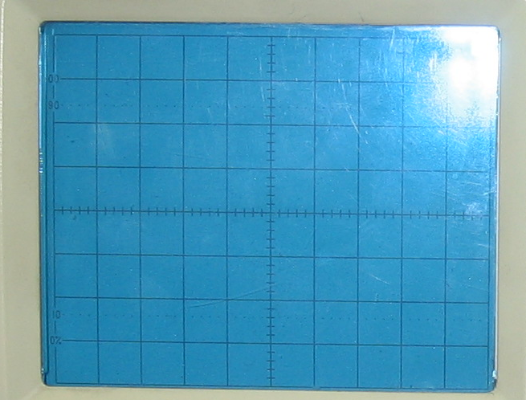
Ekran osciloskopa
Do sada nismo pominjali oznake 0%, 10, 90, 100
100 %
90 %
10 %
0 %

Slide 19
Ekran osciloskopa
6 podeoka – 100%
0.6 podeoka – 10%
5 podeoka – 100%
0.5 podeoka – 10%

Slide 20
Trajanje usponske i silazne ivice digitalnih signala
Digitalni signal
Nivo logičke nule (minimalna vrednost)
Nivo logičke jedinice (maksimalna vrednost)
Trajanje usponske ivice, vreme od trenutka kada signal dostigne 10% max vrednosti do trenutka kada dostigne 90% max vrednosti

Slide 21
Trajanje usponske i silazne ivice digitalnih signala
Digitalni signal
Nivo logičke nule (minimalna vrednost)
Nivo logičke jedinice (maksimalna vrednost)
Trajanje usponske ivice, vreme od trenutka kada signal dostigne 10% max vrednosti do trenutka kada dostigne 90% max vrednosti

Slide 22
Trajanje usponske i silazne ivice digitalnih signala
Za ovo merenje, kontrola vertikalnog pojačanja treba da se „izvede“ iz kalibrisanog položaja, odnosno treba da se omogući kontinualna promena pojačanja po vertikalnoj (y) osi
Treba min vrednost signala postaviti na pomoćnu liniju 0% a max na pomoćnu liniju 100%
T₀ – konstanta polovina periode, potrebna nam je da bismo uporedili rezultat za različite vrednosti k_{x}
k_{x}=T₀
TUU=0.2*k_{x}=0.2T₀

Slide 23
Trajanje usponske i silazne ivice digitalnih signala
Treba min vrednost signala postaviti na pomoćnu liniju 0% a max na pomoćnu liniju 100%
Zatim se promeni podela po horizontalnoj osi tako da se što više „razvuče“ usponska ivica čije se trajanje meri
Ne menjamo signal, menjamo k_{x}
k_{x}=0.1*T₀
TUU=1.7*k_{x}=0.17T₀

Slide 24
Trajanje usponske i silazne ivice digitalnih signala
Zatim se promeni podela po horizontalnoj osi tako da se što više „razvuče“ usponska ivica čije se trajanje meri
(Ako smo dobro podesili signal po vertikali, ne moramo da vidimo max vrednost pri merenju trajanja usponske ivice)
Ne menjamo signal, menjamo k_{x}
k_{x}=0.2*0.1*T₀
TUU=8.6*k_{x}=0.172T₀

Slide 25
Kako radi osciloskop?
Analogni osciloskop - osnovni element je katodna cev u kojoj se mlaz elektrona usmerava na fluorescentni ekran
Pogodnim skretanjem mlaza elektrona, na ekranu se formira trag koji odgovara naponu koji posmatramo
Digitalni osciloskopi su, u početku, takođe imali katodnu cev, današnji imaju ekran od tečnog kristala, gde se slika formira kao matrica tačaka dobijenih odabiranjem signala u ekvidistantnim tačkama (uz eventualnu interpolaciju)

Slide 26
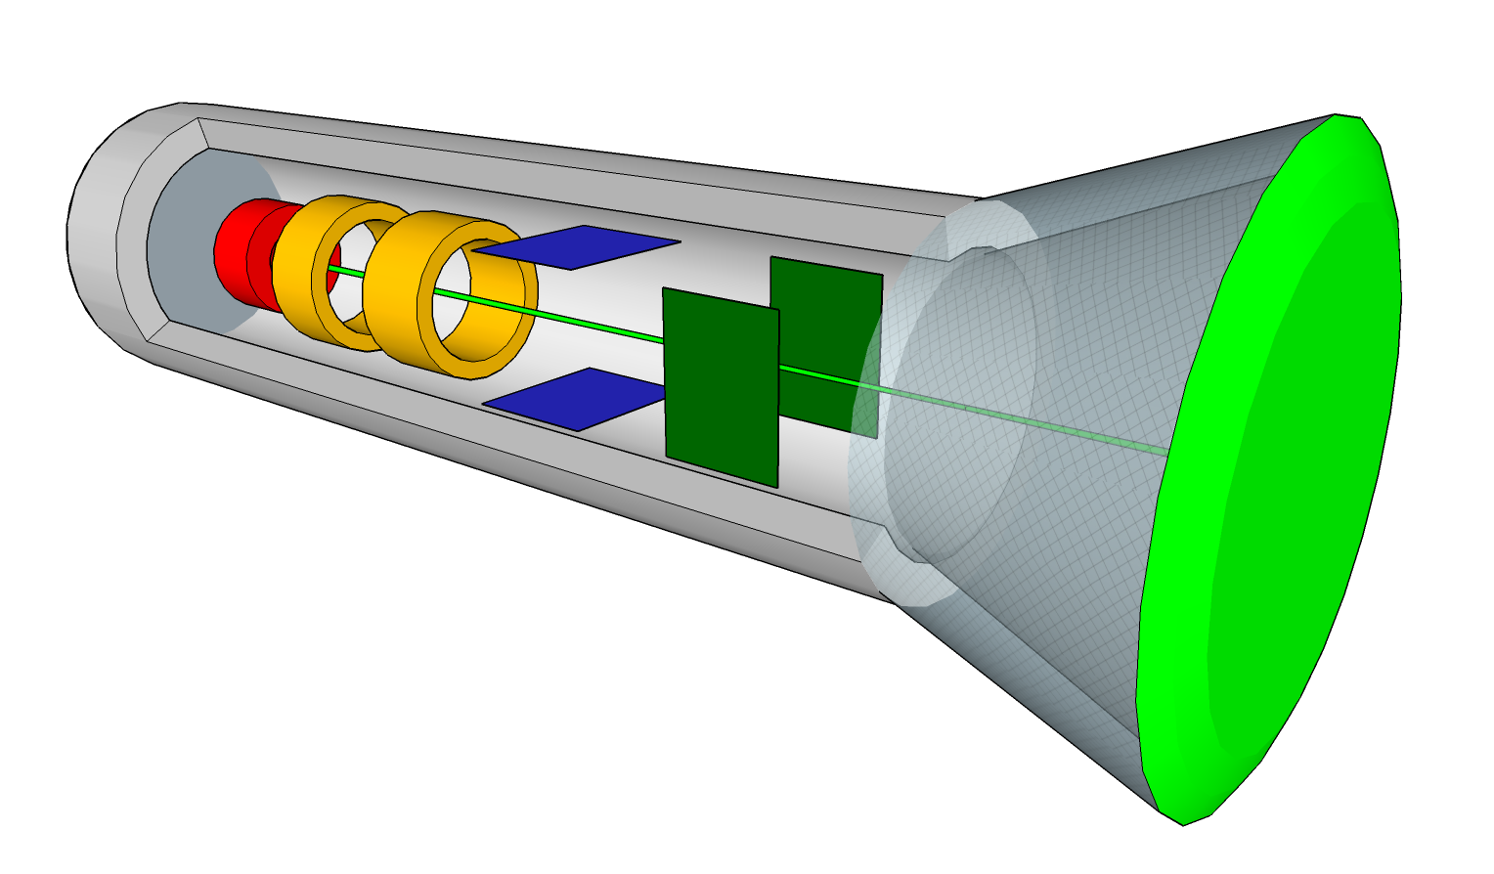
Katodna cev
Ploče za vertikalno skretanje mlaza elektrona
Na ploče za horizontalno i vertikalno skretanja mlaza elektrona, dovode se naponi kojim se kontrolišu brzine elektorna po x i y osi
z osa – pravac kretanja elektrona
Katoda
y
x
Sistem anoda - fokusiranje, intenzitet
Ekran
z
Ploče za horizontalno skretanje mlaza elektrona

Slide 27
Skretanje mlaza elektrona
Brzina, v, može da se razloži na v_{z}, v_{x} i v_{y}
Može se pokazati da y koordinata tačke na ekranu koju pogađa mlaz,
direktno zavisi od trenutne vrednosti napona dovedenog na ploče za vertikalno skretanje u_{y}(t)
Isto tako, x koordinata tačke na ekranu direktno zavisi od napona dovedenog na ploče za horizontalno skrenje u_{x}(t)

Slide 28
Formiranje slike
Očigledno je da je trag na ekranu osciloskopa određen kao
Ukoliko je cilj da se posmatra vremenska zavisnost napona, onda se na ploče za horizontalno skretanje dovodi napon iz generatora linearne vremenske baze
Ovaj napon treba da obezbedi da se ekran „prebriše“ od krajnje leve do krajnje desne ivice s linearnom zavsnošću u odnosu na vreme

Slide 29
Periodični signali
U opštem slučaju, periodičan signal koji se dovodi na ulaz osiloskopa ima oblik
u_{Y}(t) – trenutna vrednost signala
U_{Y}=const, - srednja vrednost signala, jednosmerna komponenta signala
u_{y}(t)=u_{y}(t+nT) – naizmenična komponenta signala

Slide 30
AC/DC/GND
U zavisnosti od pložaja prekidača AC/DC/GND na ploče za vertikalno skretanje se (preko pojačavača) dovodi:
Trenutni signal – položaj DC (direct coupling) – na ekranu se vidi signal koji se dovodi na priključke (ukupan signal bez ikakvih obrada)
Naizmenična komponenta signala – položaj AC
Signal nultog potencijala (masa) – položaj GND

Slide 31
AC/DC/GND
Kada je preklopnik u AC položaju, signal se, pre pojačavača, propušta kroz filtar koji bi trebalo da idealno ukloni jednosmernu komponentu
Kako filtar nije idealan, komponente signala niskih frekvencija su delimično potisnute
Kada je preklopnik u GND položaju, na ekranu se ne iscrtava signal, nego se vidi horizonatalna linija, koja odgovara nultom potencijalu*
Pomeranjem gore-dole, može se podesiti položaj nultog nivoa (pa se kasnije merenje vrši u odnosu na taj podešen nivo)
*U zavisnosti od toga kako su postavljene kontrole za sinhronizaciju, ili se iscrtava horizontalna linija ili se ne iscrtava ništa

Slide 32
Generator linearne vremenske baze
Da bi se formirala „mirna” slika pri posmatranu periodičnih signala, potrebno je da se „iscrtavanje” ekrana ponavlja (u protivnom bi talasni oblik signala na kratko „bljesnuo“ na ekranu i potom nestao)
Zbog toga je napon koji daje generator linearne vremenske baze periodičan, testerastog oblika
T_{b} – perioda napona generatnora linearne vremenks baze

Slide 33
Generator linearne vremenske baze
Perioda ovog napona se, zapravo, podešava kontrolom osciloskopa kojom se podešava „vrednost“ podeoka po horizonatali k_{x}, jer je ceo ekran, uobičajeno, širok 10 podeoka (na primer, za k_{x}=100µs, T_{b}=1ms)
Jednosmernom komponentom ovog napona se kontroliše tačka od koje počinje iscrtavnje

Slide 34
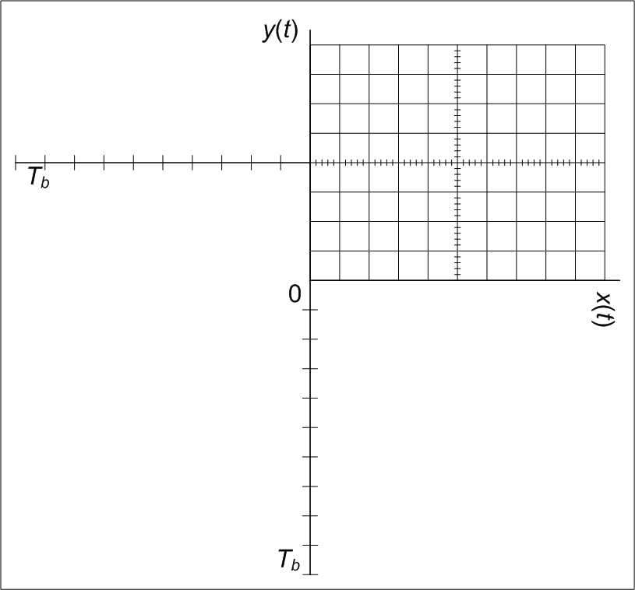
Kako se formira slika?

Slide 35
Formiranje slike
Napon generatora linearne vremenske baze
Napon koji se posmatra
Detalj slike koja se formira na ekranu osciloskopa
Ukoliko je perioda T_{S} signala u(t) koji se posmatra takva da je kT_{S}=T_{b}, k je ceo broj, biće u(t+T_{b})=u(t+kT_{S})=u(t), tragovi koji ostaju na ekranu će se idealno poklapati – početni deo je označen crvenim kružićima, na slici

Slide 36
Formiranje slike
Napon generatora linearne vremenske baze
Napon koji se posmatra
Detalj slike koja se formira na ekranu osciloskopa (ako nema sinhronizacije)
Slika nije sinhronisana!!!!
Ukoliko prethodni uslov nije zadovoljen (što je najčešći slučaj jer se k_{x} podešava u diskretnim koracima), potrebno je dodatnim kontrolama „sinhronisati“ sliku

Slide 37
Kolo za sinhronizaciju
P. Pejović, „Princip rada i primena osciloskopa“, ETF, Beograd
https://www.etf.bg.ac.rs/uploads/files/udzbenici/osc-a4-book.pdf

Slide 38
Kolo za sinhronizaciju
Signal u odnosu na koji se vrši sinhronizacija može biti:
  Neki od signala koji se dovode na kanal 1 ili kanal 2 (položaj preklopnika je Ch1 ili Ch2, ili, ako se izbor vrši pomoću dva preklopnika INT+Ch1/Ch2),
  Skaliran napon mreže (položaj preklopnika Line)
  Signal koji se dovodi na priključak označen sa ext trigger (Položaj preklopnika je EXT, ovaj mod je pogodan kada je signal koji se posmatra malog nivoa, ili je „zašumljen“, ili nije periodičan…)
Kod digitalnih osciloskopa se sinhronizacija slike postiže dodatnom obradom signala i u analognom i u digitalnom domenu

Slide 39
Trigger level
Podešava se kontrolom koja je kontinualna, određuje nivo signala (u odnosu na koji se vrši sinhronizacija) u odnosu na koji se okida Šmitovo kolo
U principu, kod analognih osciloskopa, iscrtavanje počinje kada signal (u odnosu na koji se vrši sinhronizacija) dostigne vrednost podešenu kontrolom trigger level
Ukoliko je ovaj nivo tako podešen da signal u odnosu na koji se vrši sinhronizacija ne dostiže tu vrednost:
  Slika će „trčati“ preko ekrana, ako je trigger mode podešen na auto (triger signal se automatski generiše)
  Na ekranu se neće formirati slika ako je je trigger mode podešen na norm (ne iscrtava se signal, nema trigera koji bi „počeo“ iscrtavanje na ekranu)

Slide 40
Trigger level
Kod digitalnih osciloskopa se, prilikom podešavanja trigger levela, na ekranu iscrtava ili ispisuje odgovarajući nivo napona
Kod oba tipa osciloskopa se promenom ovog nivoa (i izborom okidanja na uzlaznu ili silaznu ivicu, “slope”) može dodatno signal pomerati po horizontalnoj osi
Kod analognih osciloskopa je početna tačka iscrtavanja na levoj ivici ekrana a kod digitalnih obično na srednjoj vertikalnoj liniji ekrana (i obično je, takođe, vidno označena)

Slide 41
Sinhronizacija
Kao trigger source se koristi signal sa kanala 1
Trigger level je podešen na 0.5 V

Slide 42
Sinhronizacija
Diferencijator daje kratke impulse koji u vremenu odgovaraju uzlaznoj i silaznoj ivici signala na izlazu okidnog kola

Slide 43
Sinhronizacija
Izabrano je okidanje na uzlaznu ivicu (slope +)
Čeka se da se prebriše ceo ekran pre nego što se „dozvoli“ sledeće okidanje

Slide 44
Sinhronizacija
Crni delovi signala se, zapravo, ne iscrtavaju
Crveni, plavi i žuti (nije nacrtan) deo signala se iscrtavaju jedan za drugim i tako formiraju
„mirnu“ sliku

Slide 45
Sinhronizacija
Kada se posmatraju dva signala, kod analognih osciloskopa se to postiže tako što se malo iscrtava jedan a malo drugi signal, što je, u većini situacija, neprimetno za korisnika (kod boljih osciloskopa ima više opcija koje korisnik bira)
U ovom slučaju, ako je važno da bude očuvana fazna razlika između dva signala, treba koristiti neki od modova sinhronizacije koji ne kvari faznu razliku (za konkretan osciloskop, ti podaci su dati u uputstvima za korišćenje)

Slide 46
Digitalni osciloskopi
Kod savremenih digitalnih osciloskopa, cilj sinhronizacije je isti (da se formira stabilna slika na ekranu osciloskopa) a postiže se kombinovanom obradom signala u analognom i digitalnom domenu
Po pravilu je „nula“ po x osi na sredini ekrana
Sa strane korisnika, postupak je sličan, odnosno podešava se trigger level U_{Tl} kao nivo signala u odnosu na koji „počinje“ iscrtavanje
Ukoliko se sinhronizacija vrši u odnosu na signal koji se posmatra, na formiranoj slici, iscrtan signal će, za x koordinatu koja odgovara sredini ekrana (t=0) imati vrednost U_{TI}

Slide 47
Digitalni osciloskopi
Slika se formira tako što se prikazuje određen broj odbiraka signala na ekranu
Pri diskretizaciji signala, vrednost napona se kvantizuje (zaokruži) na jedan od 2^{NB} nivoa
Za osciloskop koji ćemo koristiti za vežbe, broj tačaka na ekranu je 2500 a broj bita NB je 8
Rezolucija po naponskoj osi je 10.24/256*k_{y}
Perioda odabiranja je 10*k_{x}/2500

Slide 48
Digitalni osciloskopi
Rezultat merenja možemo da „izvezemo“ u pogodnom formatu i da dalje obrađujemo signal
Ako koristimo opcije samog digitalnog osciloskopa za merenja, moramo obezbediti dovoljno podataka, odnosno moramo dobro podesiti k_{x} i k_{y}
Autoset dugme neće to uvek da uradi na najbolji način

Slide 49
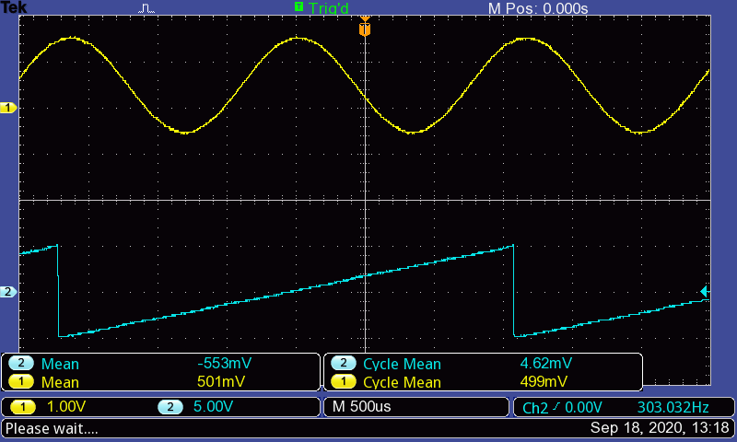
Digitalni osciloskopi
Rezultat merenja možemo da „izvezemo“ u pogodnom formatu i da dalje obrađujemo signal (primer podataka za prvi kanal)
Column1 | Column2
Record Length | 2.500000e+03
Sample Interval | 2.000000e-06
Trigger Point | 1.250000000000e+03
Source | CH1
Vertical Units | V
Vertical Scale | 1.000000e+00
Vertical Offset | 2.000000e+00
Horizontal Units | s
Horizontal Scale | 5.000000e-04
Pt Fmt | Y
Yzero | 0.000000e+00
Probe Atten | 1.000000e+00
Model Number | TBS1072B-EDU
Serial Number | C031142
Firmware Version | FV:v4.06
Column4 | Column5
-0.002500000000 | 0.64000
-0.002498000000 | 0.68000
-0.002496000000 | 0.68000
-0.002494000000 | 0.68000
-0.002492000000 | 0.68000
-0.002490000000 | 0.68000
-0.002488000000 | 0.68000
-0.002486000000 | 0.72000
-0.002484000000 | 0.72000
-0.002482000000 | 0.72000
-0.002480000000 | 0.72000
-0.002478000000 | 0.72000
-0.002476000000 | 0.76000
-0.002474000000 | 0.76000
-0.002472000000 | 0.76000
-0.002470000000 | 0.76000
-0.002468000000 | 0.76000
-0.002466000000 | 0.80000
0.50192
. . .

Slide 50
Digitalni osciloskopi
Rezultat merenja možemo da „izvezemo“ u pogodnom formatu i da dalje obrađujemo signal (primer podataka za prvi kanal)
Column1 | Column2
Record Length | 2.500000e+03
Sample Interval | 2.000000e-06
Trigger Point | 1.250000000000e+03
Source | CH1
Vertical Units | V
Vertical Scale | 1.000000e+00
Vertical Offset | 2.000000e+00
Horizontal Units | s
Horizontal Scale | 5.000000e-04
Pt Fmt | Y
Yzero | 0.000000e+00
Probe Atten | 1.000000e+00
Model Number | TBS1072B-EDU
Serial Number | C031142
Firmware Version | FV:v4.06
Column4 | Column5
-0.002500000000 | 0.64000
-0.002498000000 | 0.68000
-0.002496000000 | 0.68000
-0.002494000000 | 0.68000
-0.002492000000 | 0.68000
-0.002490000000 | 0.68000
-0.002488000000 | 0.68000
-0.002486000000 | 0.72000
-0.002484000000 | 0.72000
-0.002482000000 | 0.72000
-0.002480000000 | 0.72000
-0.002478000000 | 0.72000
-0.002476000000 | 0.76000
-0.002474000000 | 0.76000
-0.002472000000 | 0.76000
-0.002470000000 | 0.76000
-0.002468000000 | 0.76000
-0.002466000000 | 0.80000
. . .

Slide 51
Naknadna analiza
Record Length | 1024 | Points
Sample Interval | 493.2134 | Hz
Trigger Point | 0 | Samples
Source | FFT
Vertical Units | dB
Vertical Scale | 10
Vertical Offset | -26 | 9897
Horizontal Units | Hz
Horizontal Scale | 5.05E+04
Pt Fmt | Y
Yzero | 0
Note | TBS 1072B-EDU - 09:39:41 19.10.2019.
Deo csv fajla koji se sa osciloskopa „povuče“ na standardni računar
Sadrži određen broj odbiraka (2500) signala i odgovarajuće trenutke vremena

Slide 52
Naknadna analiza
Vrednosti su kvantizovane Δ=0.2V
u [us]
t [us]
Kanal 2: Δ=10.24*5/256=0.2V
Mean: -0.54816 V
Cycle mean: 0.00473

